Slide 1
Digital Signal Processing
Thiết Kế Bộ Cân Bằng Số & Phân Loại Dòng Nhạc
FIR Graphic Equalizer · 10 Bands · Hamming Window
MFCC + SVM / Random Forest · GTZAN Dataset · 10 Genres
1 / 13

Slide 2
Agenda
01
Giới thiệu & Định hướng
02
Cơ sở lý thuyết
03
Thiết kế hệ thống
04
MFCC & Machine Learning
05
Kết quả Equalizer
06
Kết quả ML
07
Demo & Kết luận
2 / 13

Slide 3
01 GIỚI THIỆU
Lựa Chọn & Định Hướng
Tại sao chọn FIR?
Tại sao Jupyter + Streamlit?
✔ Ổn định vô điều kiện
✔ Phù hợp trình bày học thuật
✔ Pha tuyến tính — không méo sóng
✔ Tích hợp code + kết quả
✔ Dễ thiết kế & phân tích
✔ Dễ test & demo trực tiếp
✔ Phương pháp cửa sổ Hamming
✔ Streamlit: Web App deployment
Chỉ Tiêu Kỹ Thuật
Equalizer
ML Classification
Platform
10 bands · 20 Hz–20 kHz · Gain ±12 dB
10 genres · GTZAN · SVM & Random Forest
Python 3.10+ · .wav · File-based
3 / 13

Slide 4
02 LÝ THUYẾT
Tín Hiệu Số & Lấy Mẫu
Nyquist-Shannon Theorem
Sampling Period
f_s ≥ 2 × f_max Audio: f_s = 44,100 Hz → dải tần 0–22,050 Hz
T_s = 1/f_s ≈ 22.7 μs resolution 16-bit: [-32768, 32767]
FIR Difference Equation
Hamming Window
y[n] = Σ (k=0→M) bₖ · x[n−k] No feedback → unconditionally stable
w[n] = 0.54 − 0.46·cos(2πn/M) Reduces side-lobe vs. rectangular
4 / 13

Slide 5
02 LÝ THUYẾT
Bộ Lọc FIR — Thiết Kế 10 Bands
Band
Frequency Range
Name
Tại sao numtaps = 1025?
Band 1
20–60 Hz
Sub-bass
• Số tap lẻ → Type I Linear Phase
Band 2
60–170 Hz
Bass
• Nhiều tap → dải chuyển tiếp hẹp
Band 3
170–310 Hz
Upper Bass
• Trễ = N/2 = 512 mẫu ≈ 11.6 ms
Band 4
310–600 Hz
Midrange
• Cửa sổ Hamming: attenuation ~53 dB
Band 5
600–1,000 Hz
Mid
Band 6
1,000–3,000 Hz
Upper Mid
Band 7
3,000–6,000 Hz
Presence
Band 8
6,000–12,000 Hz
Brilliance
scipy.signal.firwin(1025, [60, 170], pass_zero=False, window='hamming', fs=44100)
Band 9
12,000–16,000 Hz
Air
Band 10
16,000–20,000 Hz
Ultra High
5 / 13

Slide 6
03 THIẾT KẾ
Sơ Đồ Hệ Thống
Equalizer Pipeline
Load .wav
Filter Bank (10 FIR)
Apply Gain (±12 dB)
Sum Bands
Visualize FFT/Wave
Save .wav
→
→
→
→
→
ML Pipeline
Load GTZAN
Extract MFCC×40
StandardScaler Normalize
Train SVM/RF
Evaluate Accuracy
→
→
→
→
Phương Pháp Test
Equalizer
ML Model
• Sine đơn tần (per band) • White noise (all bands) • File nhạc thực
• Tập test riêng biệt • Accuracy/Precision/F1 • Confusion Matrix
7 / 13

Slide 7
04 MACHINE LEARNING
MFCC · SVM · Random Forest
Audio
FFT
Mel Filterbank
log + DCT
MFCC (20 coeff)
Mean+Std → 40 feat
Model
→
→
→
→
→
→
MFCC Features
SVM — Kernel RBF
Random Forest
20 coefficients per frame mean + std → 40-dim vector Mimics human hearing (Mel scale)
K(x,x') = exp(−γ||x−x'||²) Max-margin hyperplane Accuracy: 62.6%
Ensemble of Decision Trees Majority voting → low overfitting Accuracy: 51.6%
Pipeline: Audio → Feature Extraction → StandardScaler → Model → Prediction
6 / 13

Slide 8
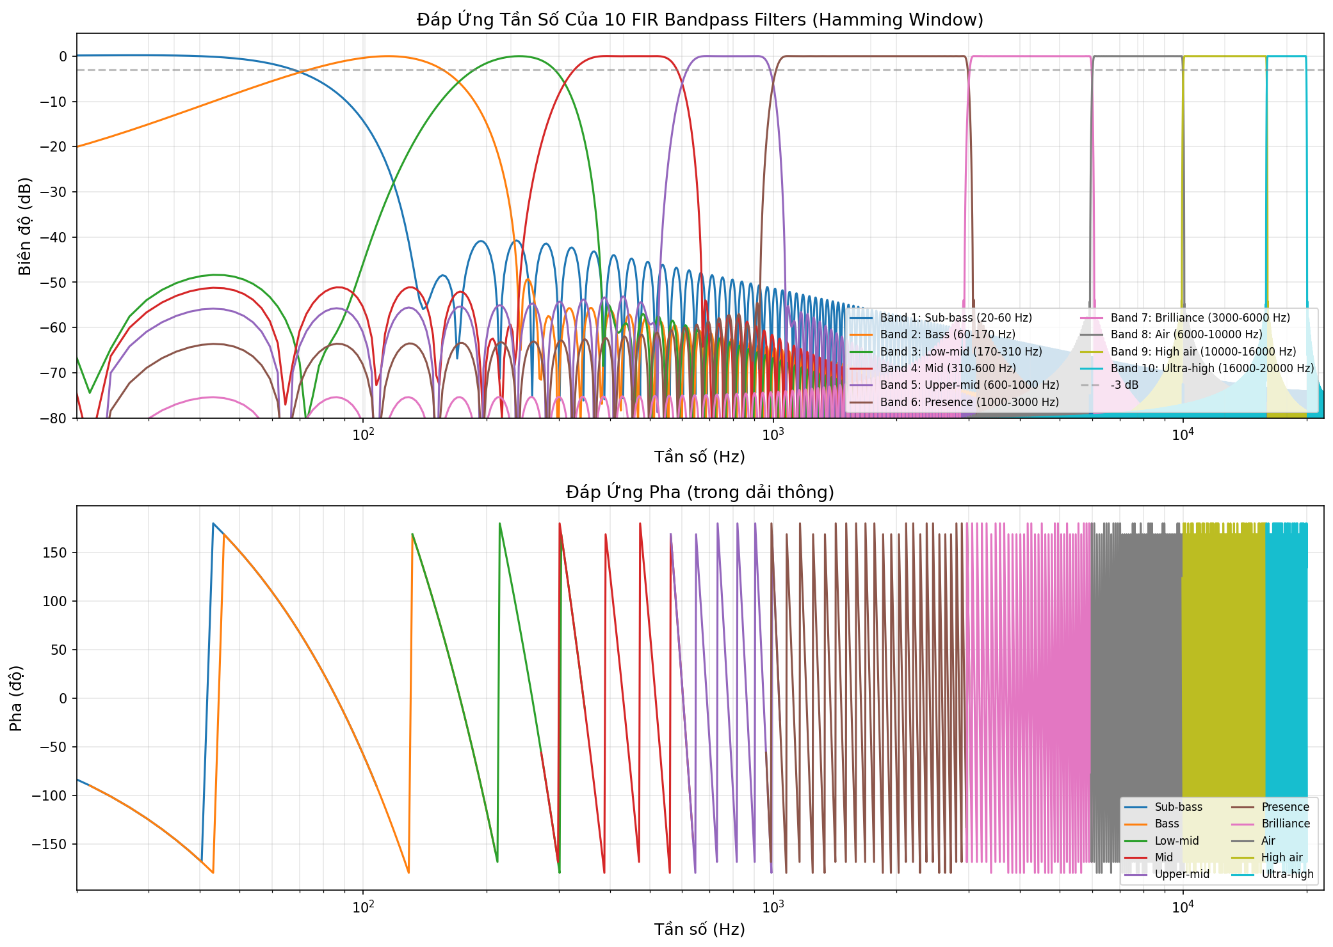
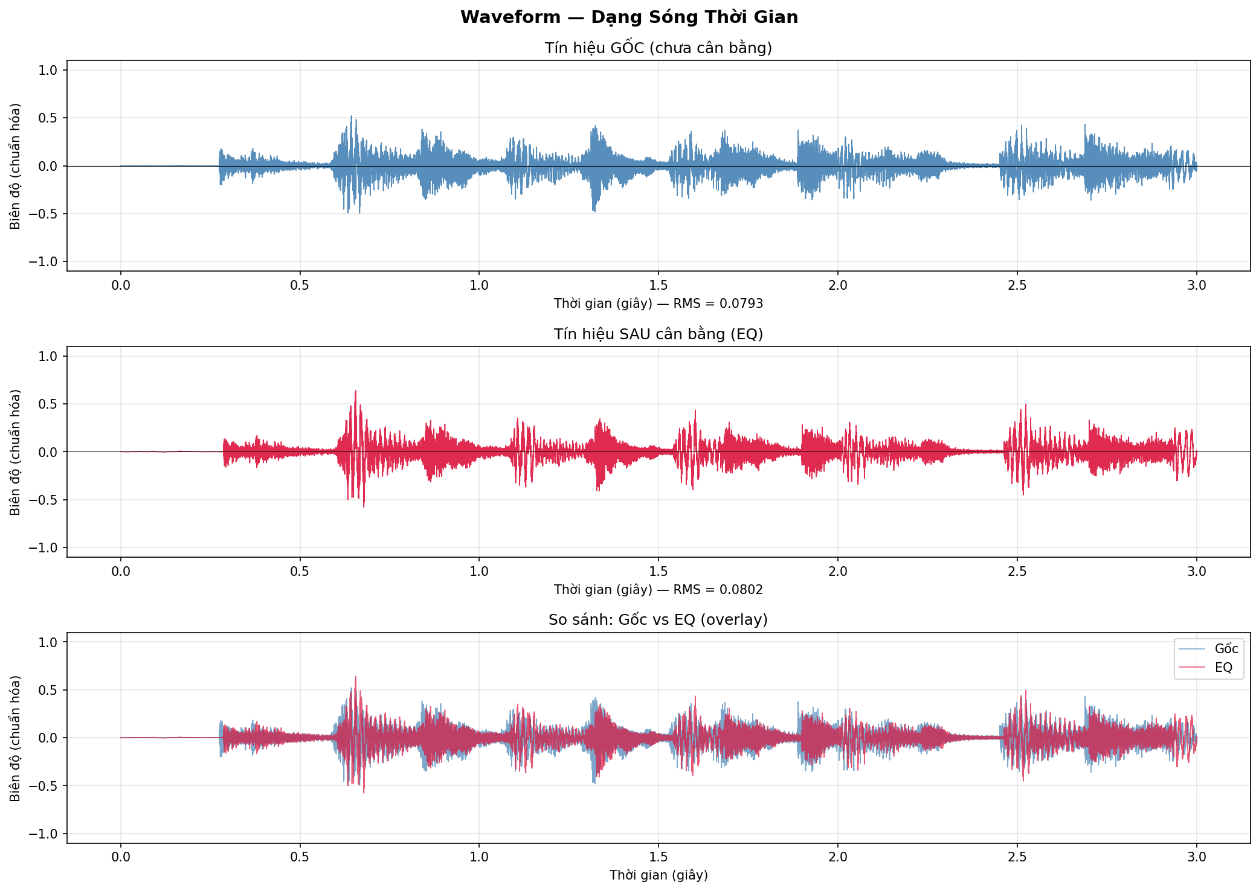
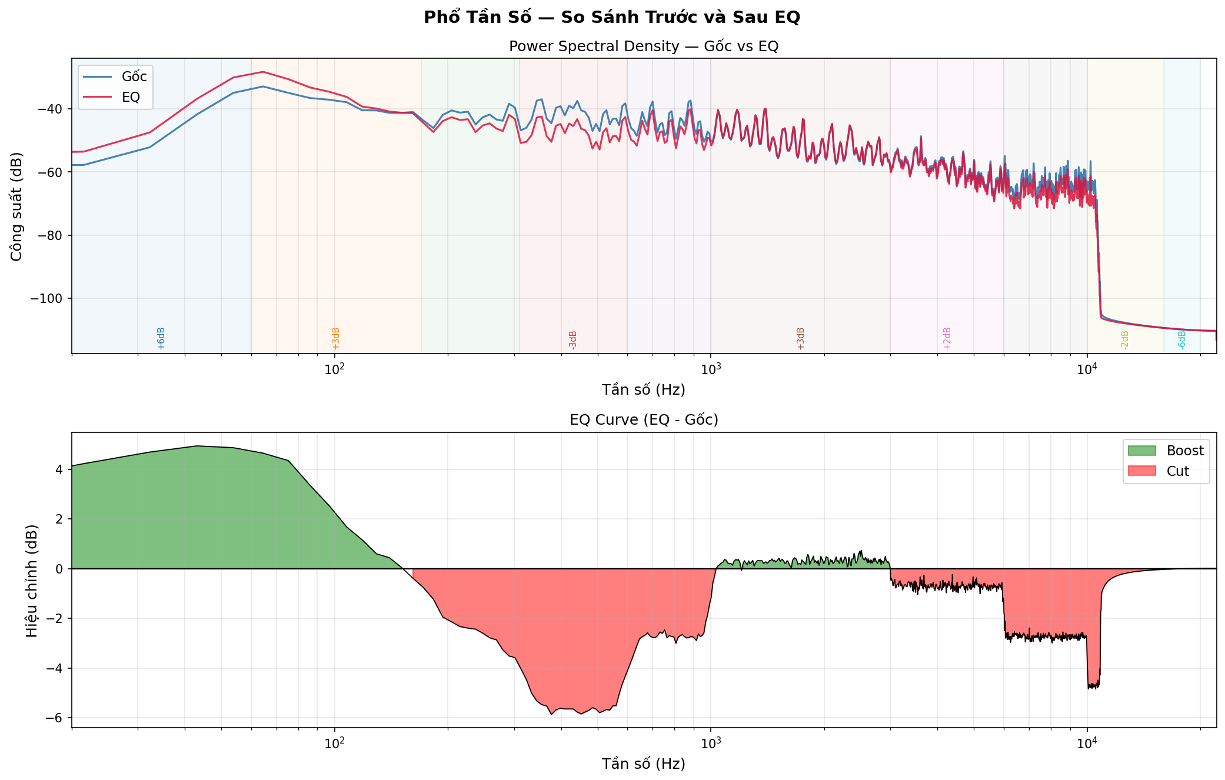
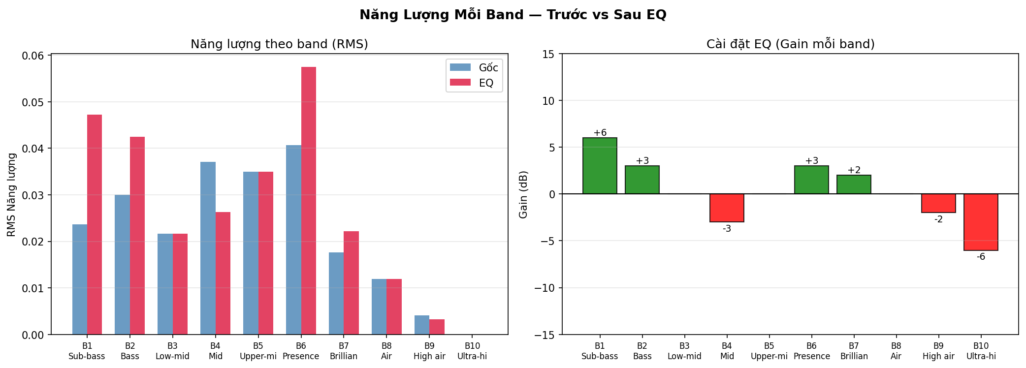
05 KẾT QUẢ EQ
Kết Quả Equalizer
Hình 1: Frequency Response — 10 FIR Bands
Hình 2: Waveform — Trước & Sau Equalizer
Hình 3: Phổ FFT — Trước & Sau Equalizer
Hình 4: Band Energy Distribution
8 / 13

Slide 9
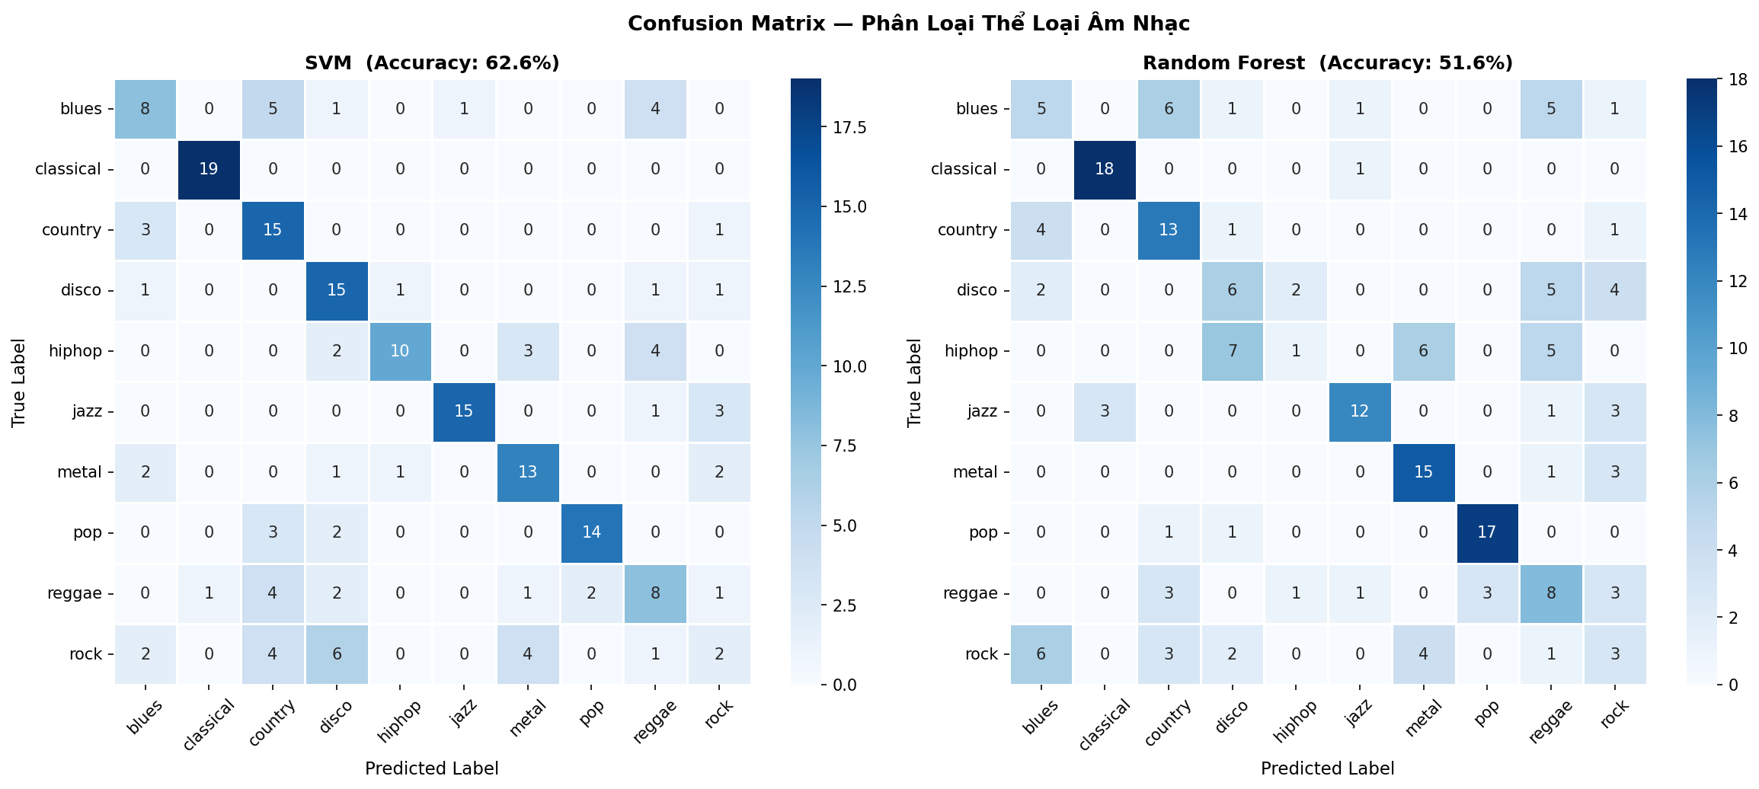
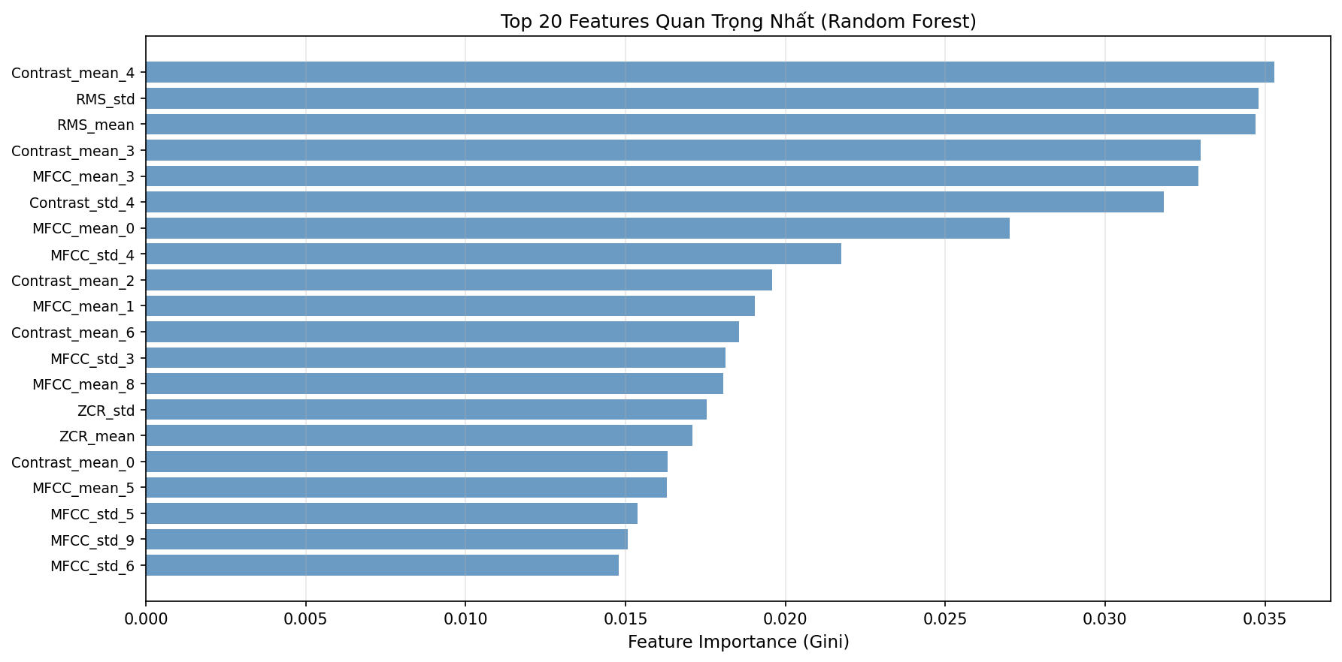
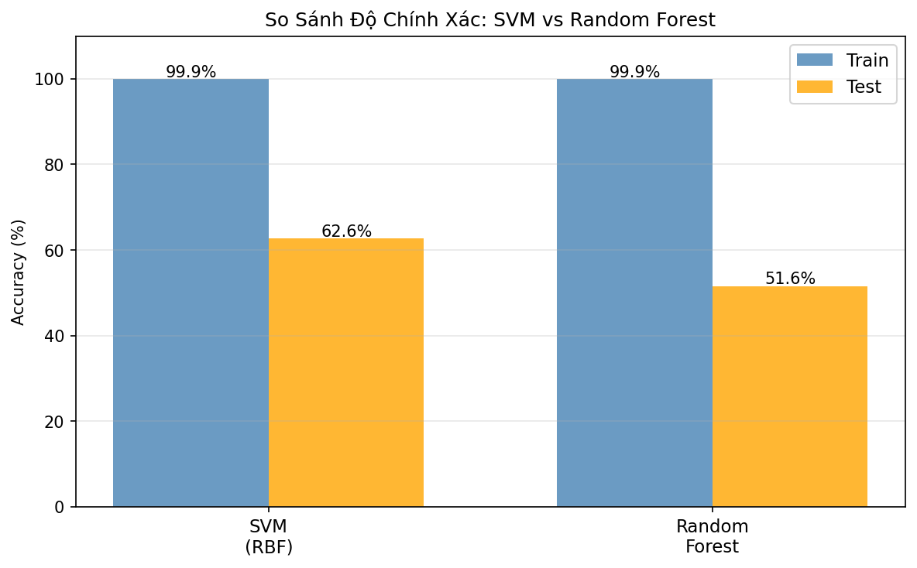
06 KẾT QUẢ ML
Kết Quả Machine Learning
Hình 5: Confusion Matrix
Hình 7: Feature Importance
Biện Luận
• SVM > RF với MFCC feature vector
• Country / Rock — nhịp điệu tương đồng → nhầm lẫn
• GTZAN ~1000 clips → overfitting risk
• Cải thiện: CNN trên Mel Spectrogram
Hình 6: Model Comparison — SVM 62.6% vs RF 51.6%
9 / 13

Slide 10
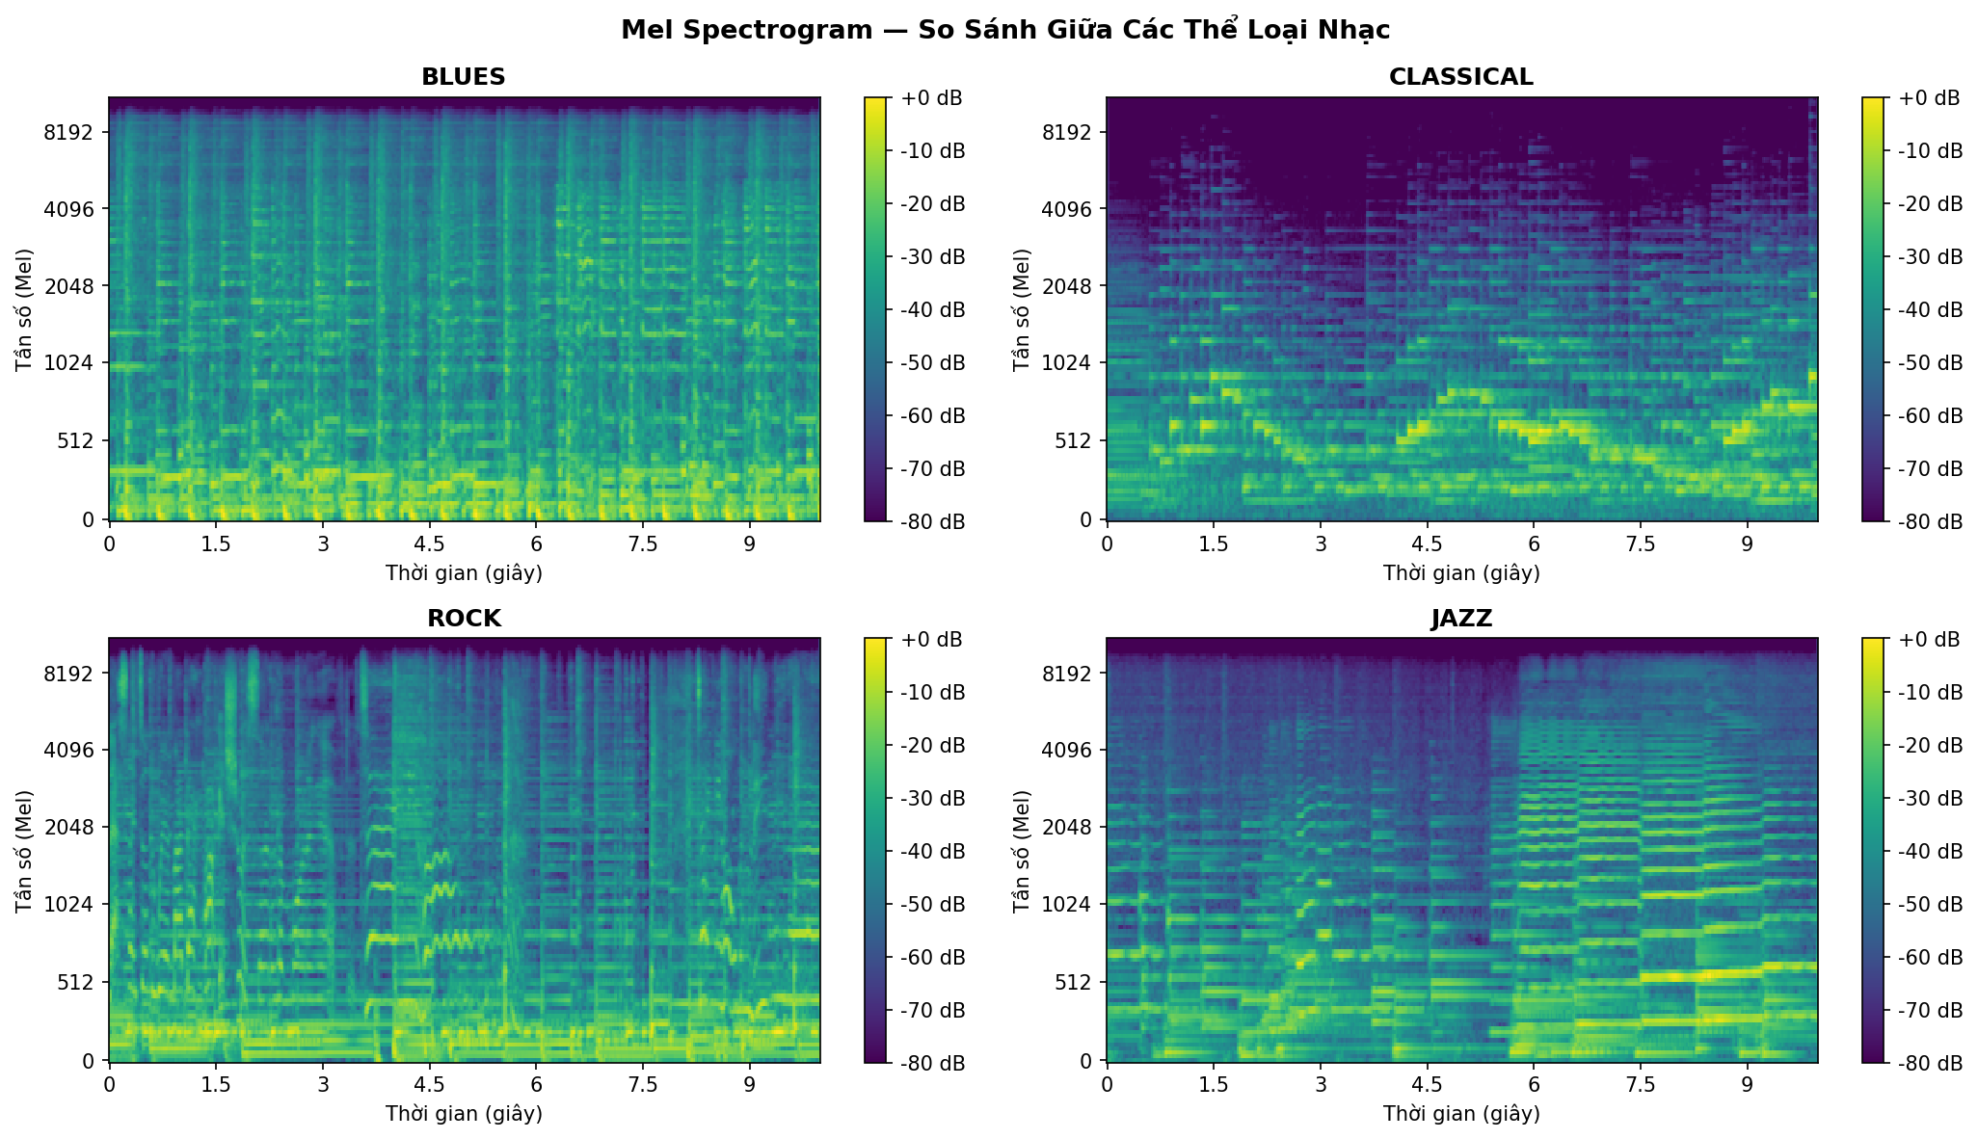
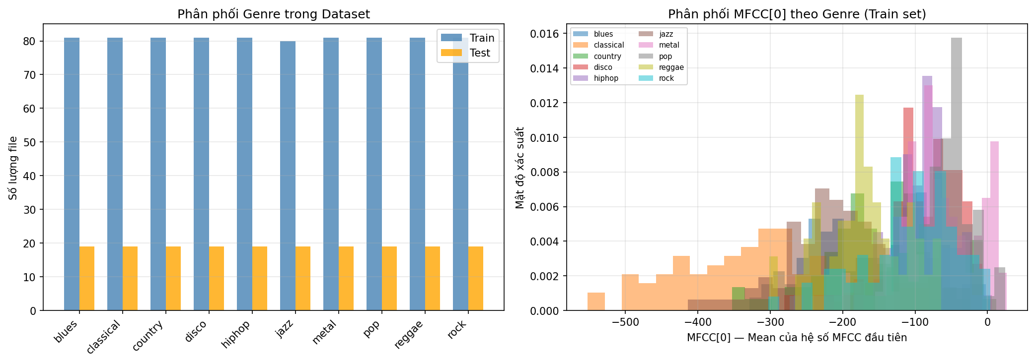
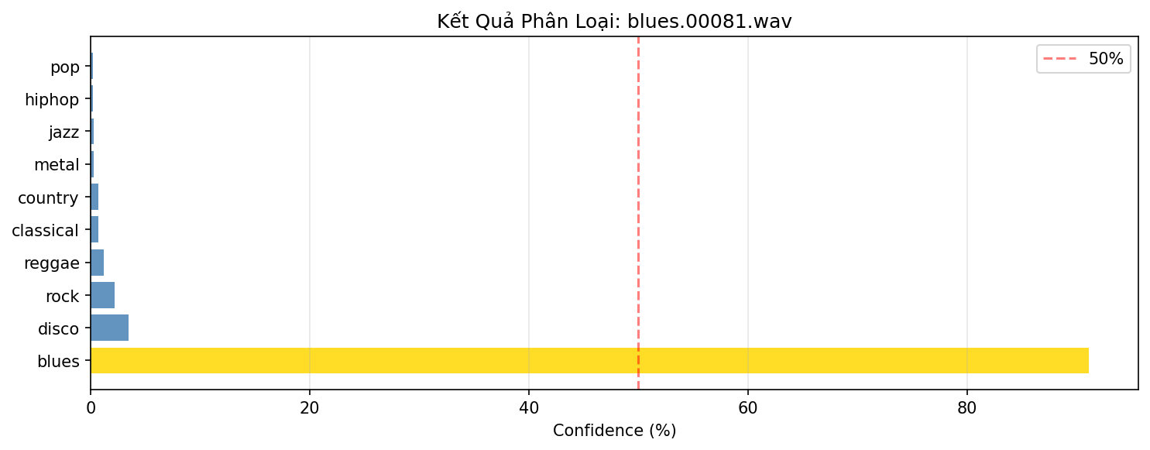
06 KẾT QUẢ ML
ML — Phân Tích Bổ Sung
Hình 8: Mel Spectrograms by Genre
Hình 9: Dataset Distribution
Hình 10: Sample Prediction Result
10 / 13

Slide 11
07 ĐÁNH GIÁ - HẠN CHẾ
Đánh Giá & Hạn Chế
✅ Đạt Được
⚠ Hạn Chế
• Thiết kế thành công bộ FIR 10-band (Hamming, numtaps=1025)
• Chưa xử lý realtime (cần PyAudio + threading)
• Áp dụng equalizer trên file .wav, xuất file đã xử lý
• Accuracy ML dưới 70% (dataset nhỏ, overfitting)
• Trực quan hóa waveform & phổ FFT trước/sau
• Chưa hỗ trợ stereo / multi-channel audio
• Phân loại 10 thể loại nhạc: SVM 62.6%, RF 51.6%
• Streamlit Web App: Equalizer + ML classification
11 / 13

Slide 12
07 KẾT LUẬN
Kết Luận & Hướng Phát Triển
Tóm Tắt
Đóng Góp Thành Viên
Nhóm đã xây dựng thành công hệ thống xử lý âm thanh số gồm: (1) Bộ cân bằng đồ thị FIR 10 bands với cửa sổ Hamming — hoạt động đúng thiết kế. (2) Phân loại thể loại nhạc (SVM 62.6%) trên GTZAN dataset. Toàn bộ tích hợp vào Streamlit Web App.
Nhân
FIR filter design, band config
DSP Lead
Việt Anh
Load audio, plot, output
DSP / Visualization
Hướng Phát Triển
Bắc
🎙 Realtime processing — PyAudio + threading
Feature extraction, train
ML Lead
🧠 Deep Learning — CNN trên Mel Spectrogram
Quang
🌐 Mở rộng Web App — deploy lên cloud
Model evaluation, report
ML / Báo Cáo
📊 Thêm visualizations: 3D spectrogram, real-time FFT
12 / 13

Slide 13
Tài Liệu Tham Khảo
[1] Proakis & Manolakis, Digital Signal Processing, 4th Ed. Pearson, 2007.
[2] Oppenheim & Schafer, Discrete-Time Signal Processing, 3rd Ed. Pearson, 2010.
[3] SciPy — scipy.signal.firwin: docs.scipy.org/doc/scipy
[4] Librosa Documentation: librosa.org/doc/latest
[5] Tzanetakis & Cook, 'Musical genre classification of audio signals.' IEEE Trans. Speech Audio Process., 2002.
[6] DSP Course Lecture Notes — FIR Filter Design Lab.
13 / 13

